Slide 1
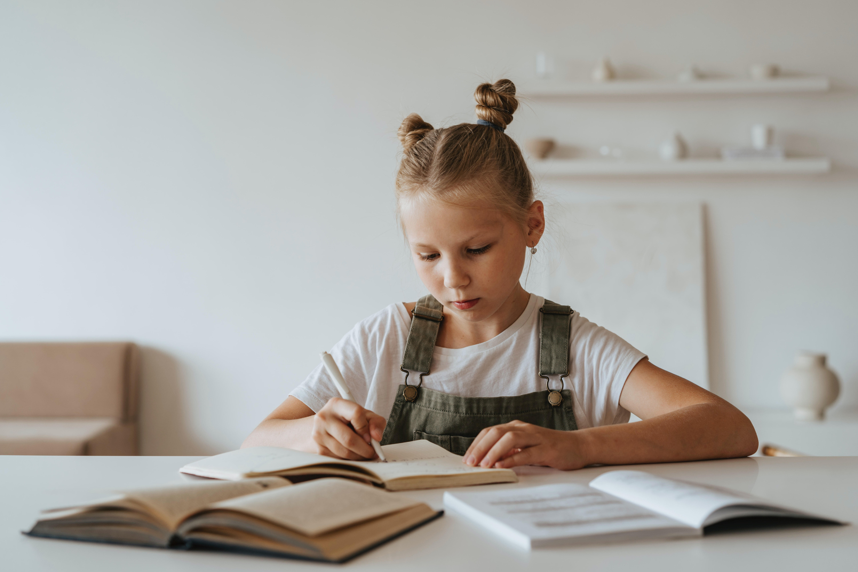
Pour une vie
plus sereine…
Silke Gutzmann
Évopédagogue
+41 76 679 30 63
silke.gutzmann@evoped.com
www.evoped.com
Votre enfant…
s’énerve facilement, entre en conflit
ne respecte pas les limites
ne peut pas s’endormir seul
est angoissé, anxieux
a des problèmes scolaires (p. ex. inattention,
difficultés d’apprentissage)
En tant qu’évopédagogue®, je propose un accompagnement personnalisé et des méthodes innovantes pour résoudre les blocages qui freinent l’apprentissage, impactent le comportement et qui renforcent la confiance en soi.
L'évopédagogie est une méthode efficace qui permet d’obtenir des résultats rapides et positifs.
Je me réjouis de vous en parler
lors un premier entretien gratuit.

